Slide 1

CHƯƠNG III
HÌNH HỌC TRỰC QUAN
Tiết 67
TẠO ĐỒ DÙNG DẠNG
HÌNH LĂNG TRỤ ĐỨNG

Slide 2



THIẾT BỊ DẠY HỌC VÀ HỌC LIỆU
1. Giáo viên: Máy tính, máy chiếu, bảng phụ, thước thẳng, bìa, kéo, keo dán, súng bắn keo, băng dính hai mặt, SGK, SBT, Phiếu học tập.
2. Học sinh: SGK, thước thẳng, bìa, que kem, keo dán, súng bắn keo, bảng nhóm, kéo thủ công.

Slide 3

HS biết cách xác định hình ảnh hình lăng trụ đứng có trong thực tiễn đời sống, biết tạo đồ vật có hình lăng trụ đứng, tạo được thực đơn để bàn bằng bìa.
Mục tiêu cần đạt
A. KIẾN THỨC
-Năng lực tự học
-Năng lực giao tiếp và hợp tác
-Giải quyết vấn đề toán học, năng lực mô hình hóa toán học
-Sử dụng công cụ và phương tiện học toán
Thực hiện đầy đủ các hoạt động học tập. Thật thà, thẳng thắn trong báo cáo kết quả hoạt động. Hoàn thành đầy đủ, có chất lượng các nhiệm vụ học tập.
B. NĂNG LỰC
C. PHẨM CHẤT

Slide 4




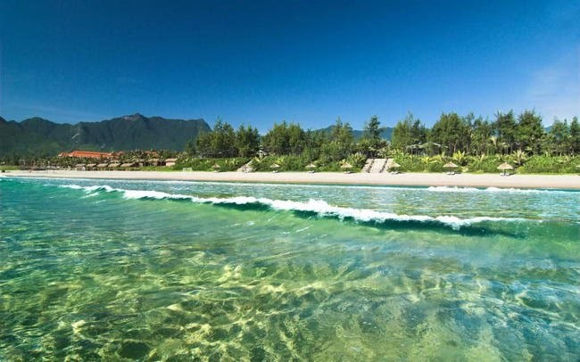
HĐ
NHÓM
Ghi Chú
HĐ
CẶP ĐÔI
HĐ
CÁ NHÂN

Slide 5

Hình thành kiến thức
Mở đầu
Luyện tập
Vận dụng – Tìm tòi
CÁC HOẠT ĐỘNG

Slide 6


MỞ ĐẦU
Notes:
Chữ màu đỏ sai so với SGK (cả word và PPT)

Slide 7
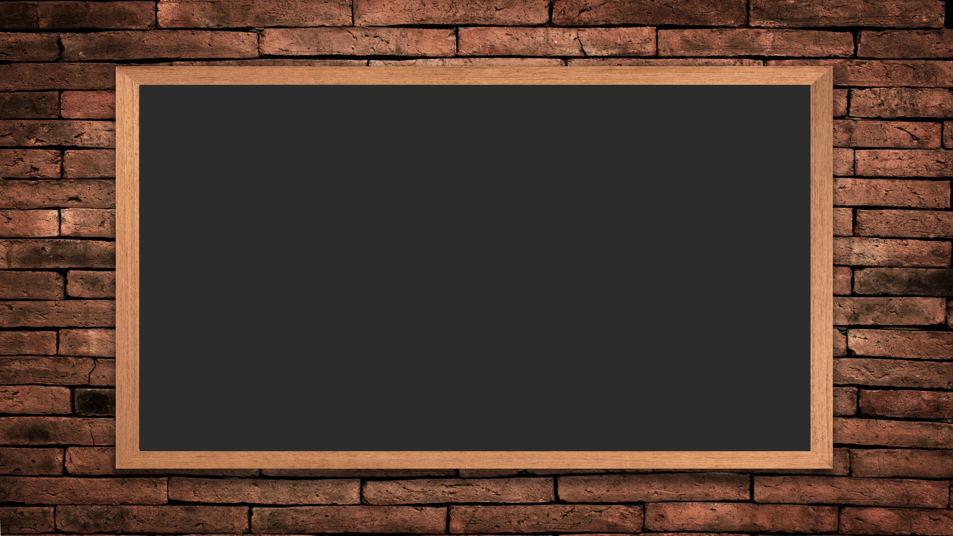
AI NHANH HƠN ?
G
A
E
M
Luật chơi:
- GV chiếu hình ảnh, hãy nối mỗi hình với tên hình tương ứng.
- Bạn nào có tín hiệu trả lời nhanh nhất sẽ được trả lời trước. Nếu sai quyền trả lời sẽ dành cho các bạn còn lại.

Slide 8

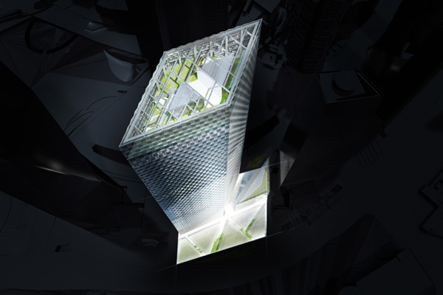
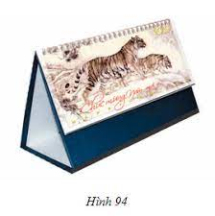
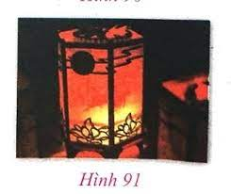
Trong các hình dưới đây có hình lăng trụ đứng không? Nếu có hay nêu mặt đáy của hình lăng trụ đứng?
Nhìn hình ảnh dưới đây, hãy nối mỗi hình ảnh với tên hình tương ứng?
1
3
2
a, Lịch để bàn
b, Đèn kéo quân
c, The blade-Tòa tháp hình lăng trụ đứng
1-c 2-a 3-b

Slide 9
1-c 2-a 3-b
c, The blade- Tòa tháp hình lăng trụ đứng
1
Là hình lăng trụ đứng có mặt đáy là hình bình hành
a, Lịch để bàn
2
Là hình lăng trụ đứng có mặt đáy là hình tam giác
b, Đèn kéo quân
3
Là hình lăng trụ đứng có mặt đáy là hình lục giác.

Slide 10





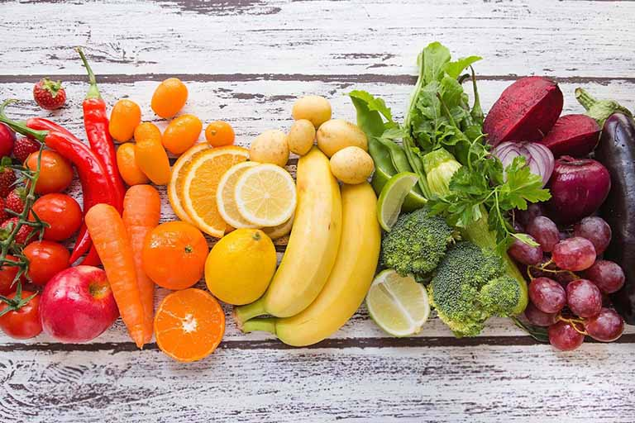
CHƯƠNG III
TIẾT 67
Chủ đề 2. TẠO ĐỒ DÙNG DẠNG HÌNH LĂNG TRỤ ĐỨNG (T2)

Slide 11

HOẠT ĐỘNG
Hình thành kiến thức

Slide 12
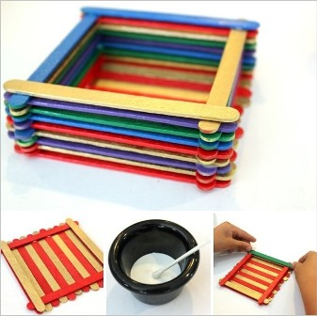
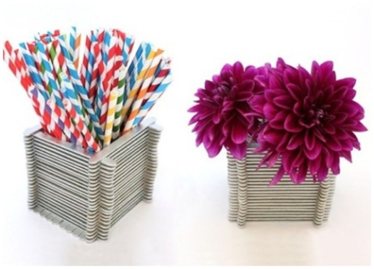
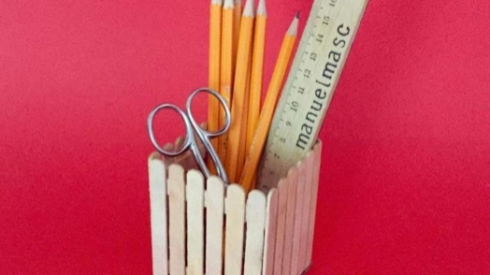
Một số hình ảnh chiếc hộp hình lăng trụ đứng từ que kem
Qua việc tìm hiểu ở nhà và hình ảnh dưới đây, nêu các dụng cụ cần thiết để tạo hộp đựng hình hộp chữ nhật từ que kem?

Slide 13
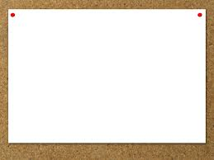
START TIMER
TIME’S UP!
Thực hành “Tạo hộp chứa đồ hình lăng trụ đứng từ que kem”
( 10 phút)
10
9
1
8
2
7
3
6
4
5
Notes:
Bấm START TIMER để bắt đầu tính giờ

Slide 14
Báo cáo Dự án
“Tạo hộp chứa đồ hình lăng trụ đứng từ que kem”
- Các nhóm báo cáo kết quả Dự án.
(Chọn nhóm: nộp kết quả nhanh nhất hoặc bốc thăm - ưu tiên nhóm có báo cáo bằng bài trình chiếu lồng ghép video)
- Đại diện nhóm Báo cáo kết quả Dự án.
- Các nhóm có ý kiến và giải đáp ý kiến.
- GV nêu đánh giá các nhóm.

Slide 15
STT | Tiêu chí đánh giá | Điểm tối đa | Điểm đạt được | Ghi chú
1 | Số lượng thành viên tham gia đầy đủ | 1
2 | Tổ chức làm việc nhóm: phân công trưởng nhóm, thư ký, phân công công việc, có kế hoạch làm việc | 1
3 | Các thành viên tích cực hoạt động nhóm | 1
4 | Nhóm báo cáo: - Trình bày tự tin, rõ ràng, dễ hiểu (nêu tên sản phẩm, quá trình làm,…) - Trả lời được câu hỏi của Gv và nhóm bạn - Hình thức báo cáo (A0, sile, …) | 2 2 1
5 | Nhóm chưa báo cáo: - Lắng nghe báo cáo - Có ý kiến nhận xét các nhóm | 1 1
6 | Thực hiện tốt các yêu cầu trong phiếu làm việc | 1
 | Tổng | 10/10 | …. /10

Slide 16

START TIMER
TIME’S UP!
Thực hành tạo thực đơn để bàn bằng bìa (10 phút)
- HS quan sát thiết bị đồ dùng thực hành, nêu ý tưởng cá nhân để thiết kế và hoàn thiện thực đơn để bàn bằng bìa.
- Sau khi làm xong, kiểm tra và chuẩn bị báo cáo.
- GV gọi 1 vài HS trưng bày sản phẩm và báo cáo kết quả
- Các HS còn lại nêu ý kiến và giải đáp ý kiến.
- GV nêu đánh giá HS.
10
9
1
8
2
7
3
6
4
5
Notes:
Bấm START TIMER để bắt đầu tính giờ

Slide 17
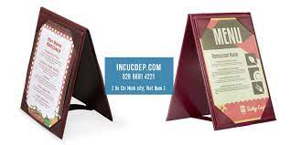
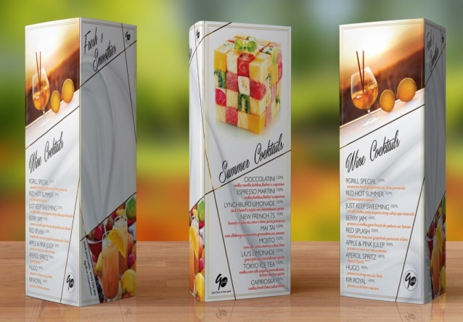

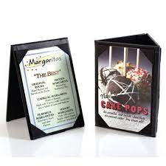
Một số hình ảnh thực đơn để bàn bằng bìa
Notes:
GV giới thiệu một số thực đơn để bàn bằng bìa để HS tham khảo

Slide 18
Vận dụng
Kể tên một số đồ dùng hình lăng trụ đứng có thể tạo ra từ các vật liệu có sẵn tại nhà.

Slide 19


Về nhà các em tự sáng tạo ra các sản phẩm hình lăng trụ đứng bằng các vật liệu có sẵn tại nhà, tiết sau mang đến lớp đánh giá.
Chuẩn bị hoạt động III: đánh giá hoạt động cá nhân, nhóm.

Slide 20

THE END

